Slide 1
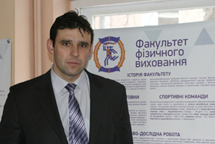
НАУКОВА ШКОЛА «Теоретико-методичні основи підготовки фахівця фізичної культури на засадах компетентнісного підходу»
Хоменко Павло Віталійович
Доктор педагогічних наук, професор кафедри медико-біологічних дисциплін і фізичного виховання Полтавського національного педагогічного університету імені В.Г. Короленка

Slide 2
Професійне зростання
Академік Української Технологічної Академії по відділенню «Соціально гуманітарні технології» від 12.12.2017 р. (диплом академіка УТА серія 01 № 931).
Голова спеціалізованої вченої ради Полтавського національного педагогічного університету імені В. Г. Короленка ДФ 44.053.001 з правом прийняття до розгляду та проведення разового захисту дисертації на здобуття ступеня доктора філософії з галузі знань «Освіта/Педагогіка» за спеціальністю «Професійна освіта».
Член спеціалізованої вченої ради Полтавського національного педагогічного університету імені В. Г. Короленка Д 44.053.01 із захисту дисертацій на здобуття наукового ступеня доктора (кандидата) педагогічних наук за спеціальністю 13.00.04 «Теорія і методика професійної освіти».
Член спеціалізованої вченої ради Полтавського національного педагогічного університету імені В. Г. Короленка К 44.053.02 із захисту кандидатських дисертацій за спеціальністю 13.00.02 – теорія і методика трудового навчання.
Керівництво кафедральною темою: «Теоретичні і методичні аспекти природничонаукової підготовки майбутнього фахівця фізичної культури в умовах модернізації системи вищої освіти» (реєстраційний номер УкрІНТЕІ 0117U003237).

Slide 3
Сфера наукових інтересів:
Наукові інтереси П. В. Хоменка пов’язані з дослідженням методолого-теоретичних засад підготовки фахівців фізичної культури, методики функціональної діагностики та дослідницької діяльності майбутніх учителів фізичної культури та тренерів з виду спорту.
Має 130 публікацій, з них 45 наукових та 28 навчально-методичного характеру, у тому числі 2 монографії, 2 посібники з грифом МОН України, 1 патент на корисну модель, 4 авторські свідоцтва, 4 публікації у наукометричних базах Scopus або Web of Science, 45 фахових статей опублікованіу вітчизняних і 9 у міжнародних рецензованих фахових виданнях.

Slide 4
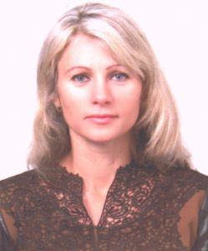
Докторські дисертації:
Під керівництвом проф. Хоменка П. В. захищено одну докторську дисертацію
Корносенко О. К. Система професійної підготовки майбутніх фітнес-тренерів у вищих навчальних закладах
Захищена на засіданні спеціалізованої вченої ради Д 44.053.01 у Полтавському національному педагогічному університеті
імені В. Г. Короленка у 2018 р.

Slide 5
Кандидатські дисертації:
1. Фастівець Анна Віталіївна «Формування діагностичної компетентності майбутніх фахівців з фізичної реабілітації в процесі вивчення професійно-орієнтованих дисциплін» – дисертація на здобуття наукового ступеня кандидата педагогічних наук. – Запоріжжя, 2015 р.

Slide 6
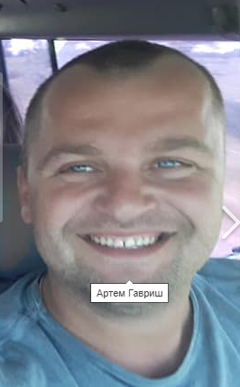
Кандидатські дисертації:
2. Гавриш Артем Леонідович «Формування компетентності майбутніх лікарів загальної практики з використання діагностико-прогностичних технологій фізичного виховання та спорту у професійній діяльності». – Полтава, 2018 р.

Slide 7
Підготовка аспірантів:
Керує підготовкою 4 аспірантів на здобуття наукового ступеня доктора філософії:
Воробйова Оксана Миколаївна – «Підготовка майбутніх учителів біології на засадах компетентнісного підходу».
Хлібкевич Сергій Борисович – «Формування дослідницької компетентності майбутніх учителів фізичної культури у закладах вищої педагогічної освіти»
Прилуцький Максим Дмитрович – «Педагогічна технологія управління спортивно-оздоровчими та рекреаційними проектами для студентської молоді».
Хижняк Олександр Олександрович – «Педагогічна технологія фізичної підготовки майбутніх тренерів з боксу у процесі навчальних практик»

Slide 8
Підготовка докторантів
Согоконь Олена Анатоліївна – «Наукові основи неперервної інтеграції природничонаукового та професійно-практичного компонентів освітніх програм в навчальних закладах фізкультурного профілю».
Фастівець Анна Віталіївна – «Теорія і практика природничонаукової підготовки фахівців з фізичної терапії та ерготерапії в закладах вищої освіти»

